Slide 1
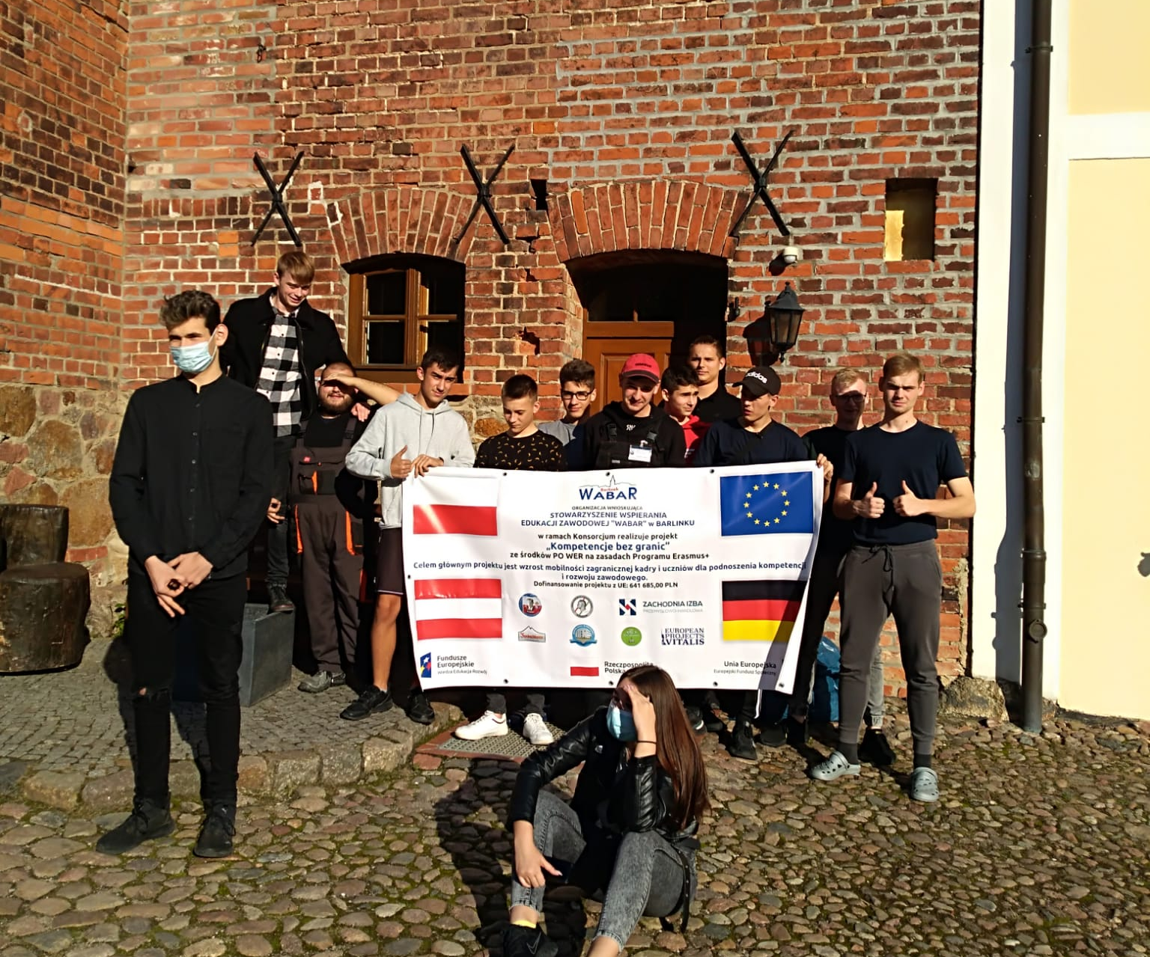
Praktyki w Schkeuditz

Slide 2
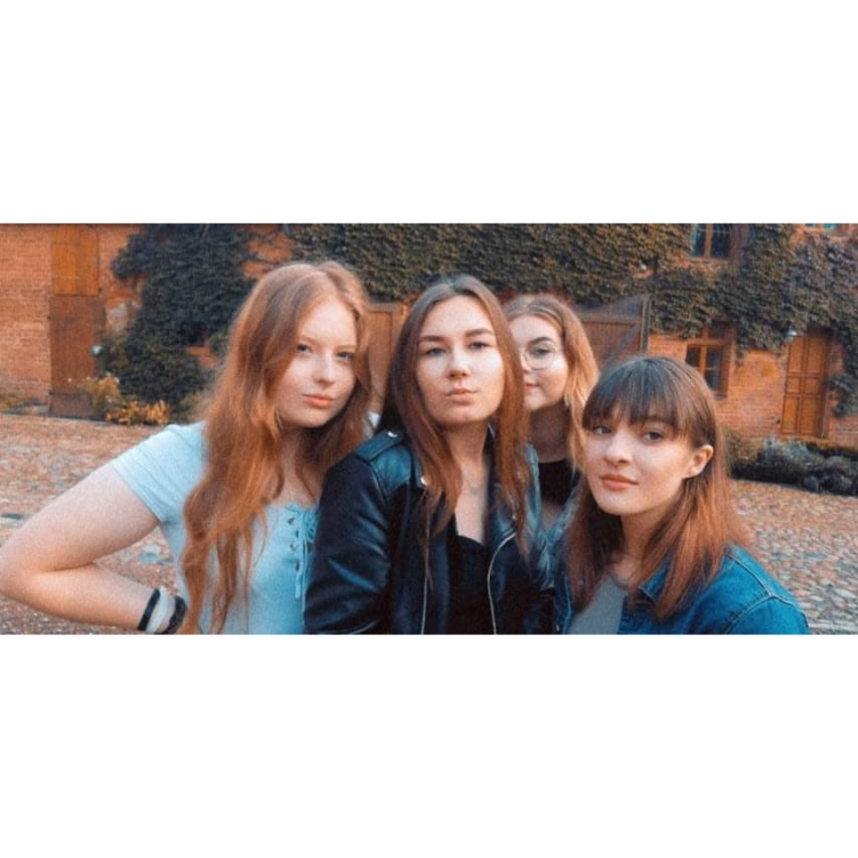
Dnia 26 września 2021 roku wraz z koleżankami wyjechaliśmy na zagraniczną praktykę zawodową do Schkeuditz w Niemczech. Po pięciogodzinnej podróży busem dotarłyśmy do długo wyczekiwanego przez nas celu – miejsca noclegowego, w którym miałyśmy spędzić 2 tygodnie. Na samym początku, po pozytywnym teście na Covid udaliśmy się do pokoi, a potem na kolację gdzie miło nas przywitano.

Slide 3
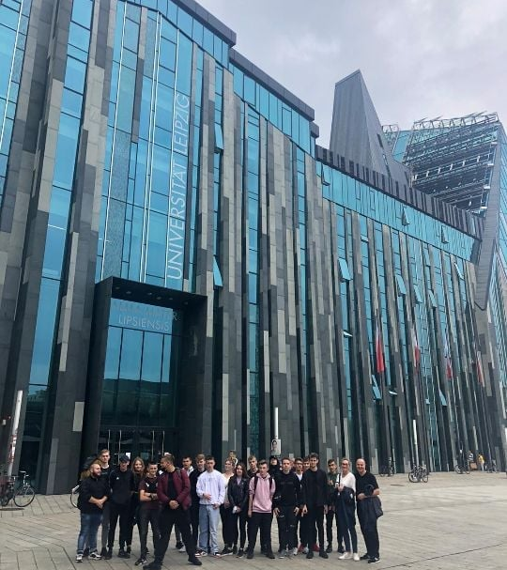
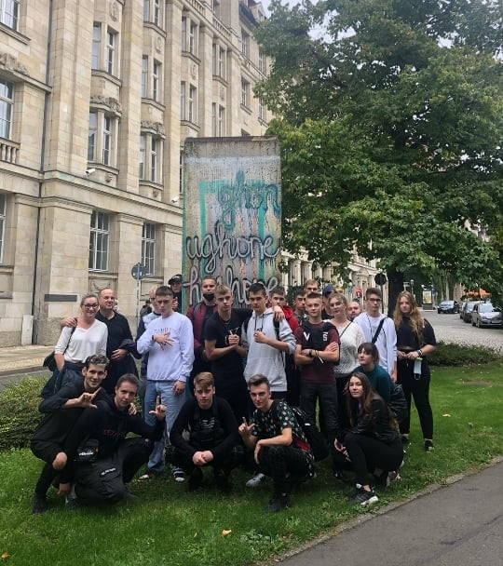
Następnego ranka udaliśmy się na śniadanie, a po zajeciach 12.00 na wycieczkę do Lipska. Dzięki temu zobaczyliśmy dużo zabytków i ciekawych miejsc, które przykuwały naszą uwagę oraz tworzyły piękna panoramę tego miasta. Wieczorem wszyscy szybko zasnęli po dniu pełnym wrażeń.

Slide 4
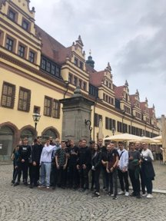
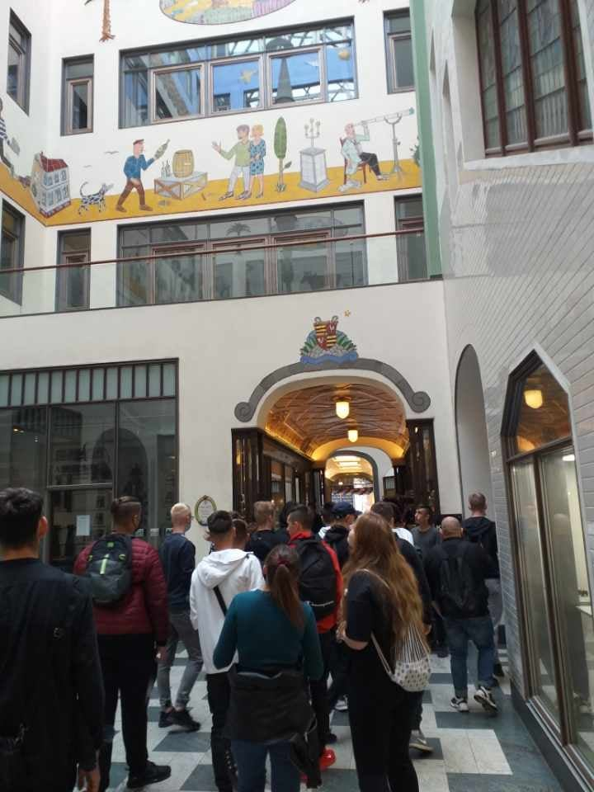

Slide 5
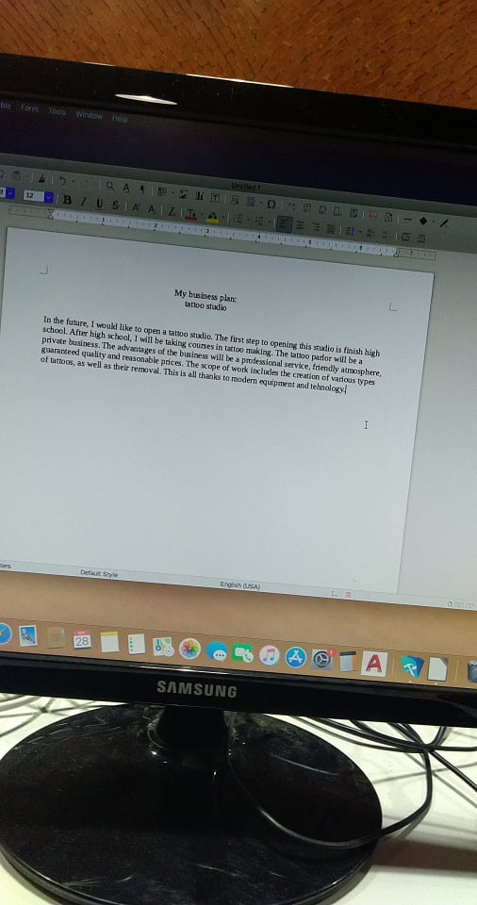
Od poniedziałku zaczęło się codzienne poranne wstawanie, śniadanie, a następnie wykonywaliśmy testy na Covid-19. Na praktykach w trakcie ralizacji programu naszym zadaniem było utworzenie biznesplanu, portfolio oraz listy klientów przedsiębiorstwa, które chciałybyśmy założyć w przyszłości.

Slide 6
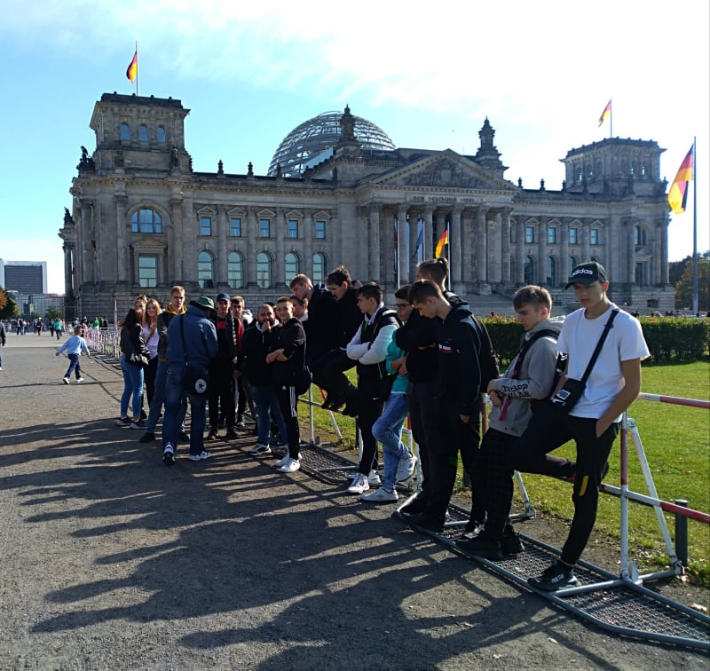
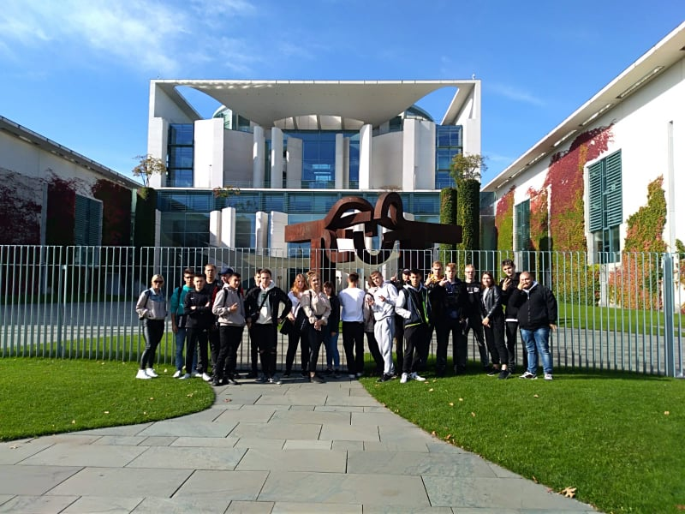
Na weekend przygotowano dla nas wyjątkowe atrakcje. W sobotę rano pojechaliśmy autobusem do Berlina. Plan wycieczki obejmował zwiedzanie m.in. Reichstagu, Bramy Brandenburskiej, Pomnika Pomordowanych Żydów Europy oraz Katedry Berlińskiej. Po dniu pełnym wrażeń czekał nas powrót do ośrodka, z nadzieją na szybki odpoczynek i pyszną kolację.

Slide 7
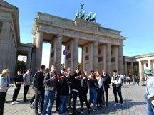
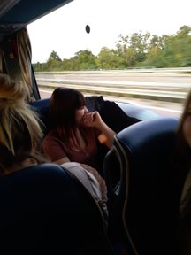
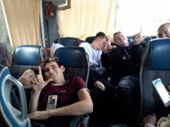
Podróże małe i duże....
Kliknij, aby dodać tekst

Slide 8
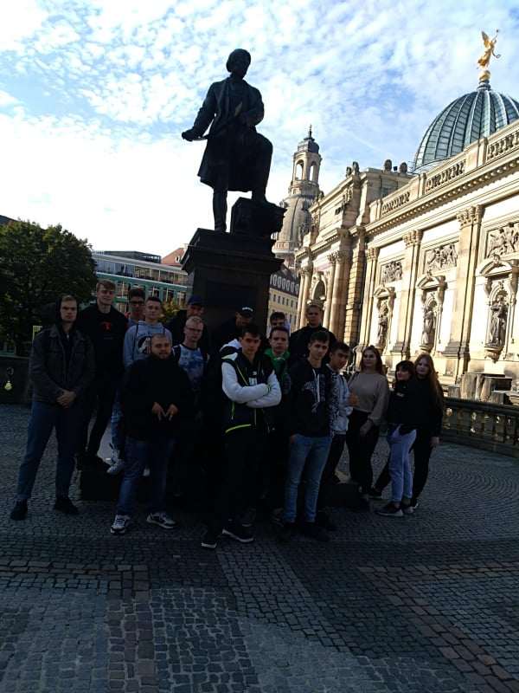
Nazajutrz pojechaliśmy na wycieczkę do Drezna. Nasz przewodnik z ogromnym zaangażowaniem starał się pokazać najpiękniejsze i najciekawsze miejsca w tym mieście. Zwiedzanie zaczęliśmy od zespołu pałacowego Zwinger w Dreźnie, Kościoła Marii Panny, Nowego Rynku oraz malowidła „Orszak Książęcy”. Następnie udaliśmy się na Tarasy Brühla, a potem mieliśmy czas dla siebie.

Slide 9
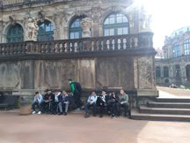
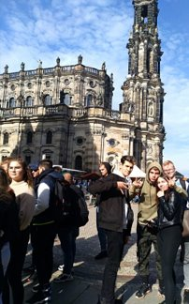
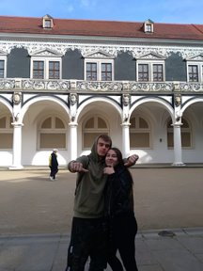

Slide 10
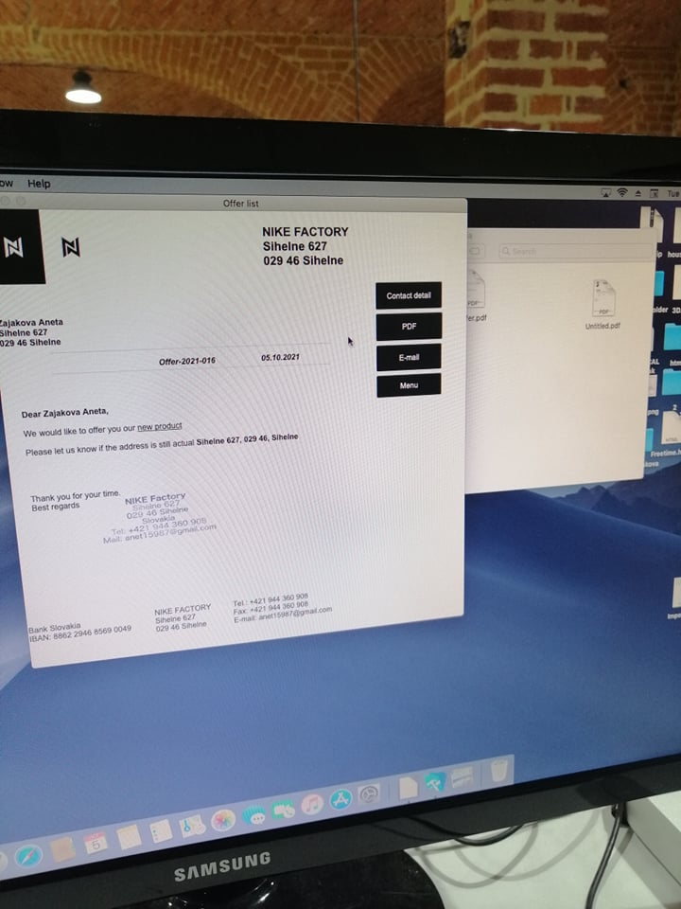
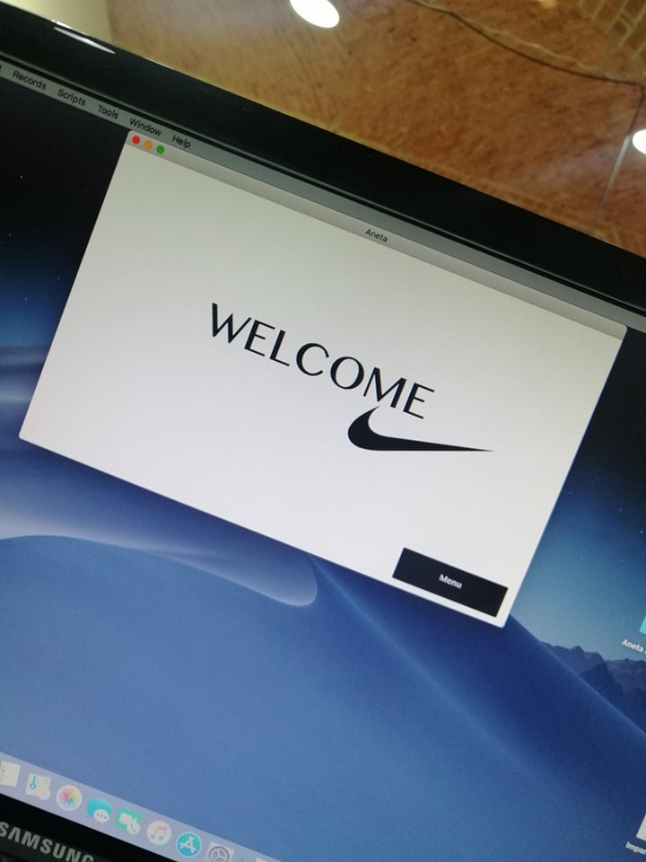
Drugi tydzień spędziliśmy skupiając się na zajęciach praktycznych, które obejmowały tworzenie ofert, zamówień, faktur i innych dokumentów księgowych. Po praktyce zazwyczaj wracaliśmy do ośrodka, a wieczorami mieliśmy możliwość wyjścia do klubu, który znajdował się tuż pod naszymi pokojami. Ośrodek oferował nam wyposażenie do gier sportowych, oczywiście nie zabrakło nam czasu na ich wykorzystanie podczas gry w tenisa oraz badmintona.

Slide 11
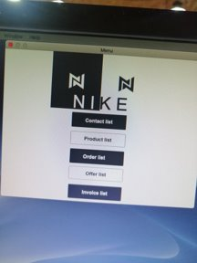

Slide 12
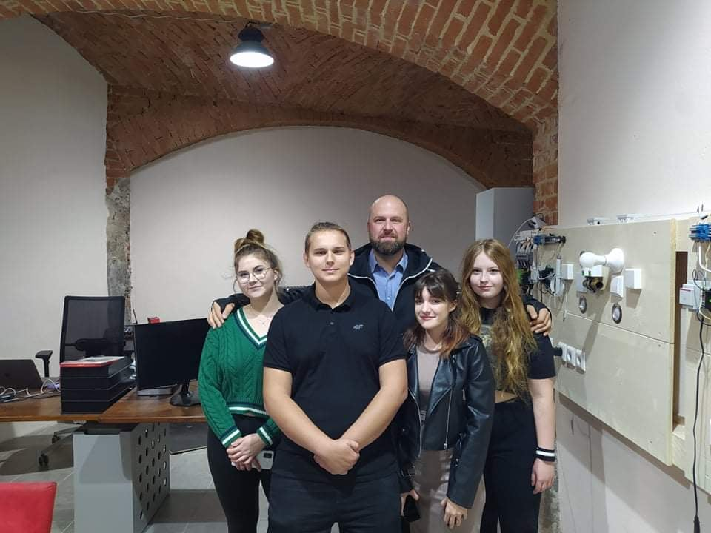
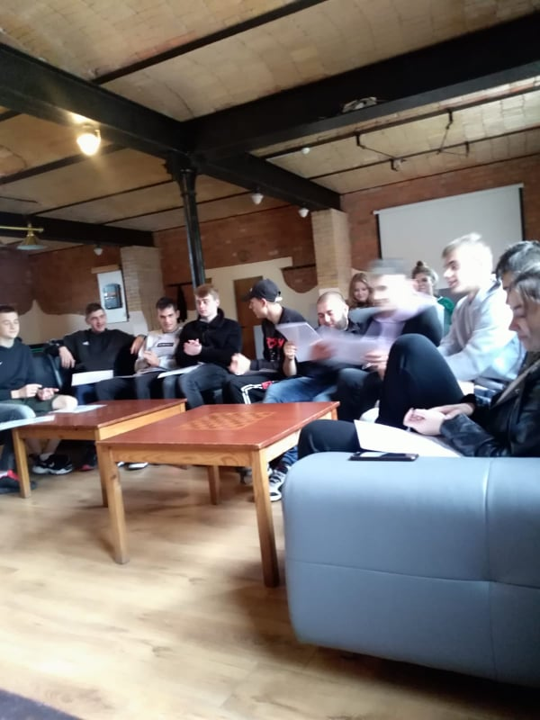
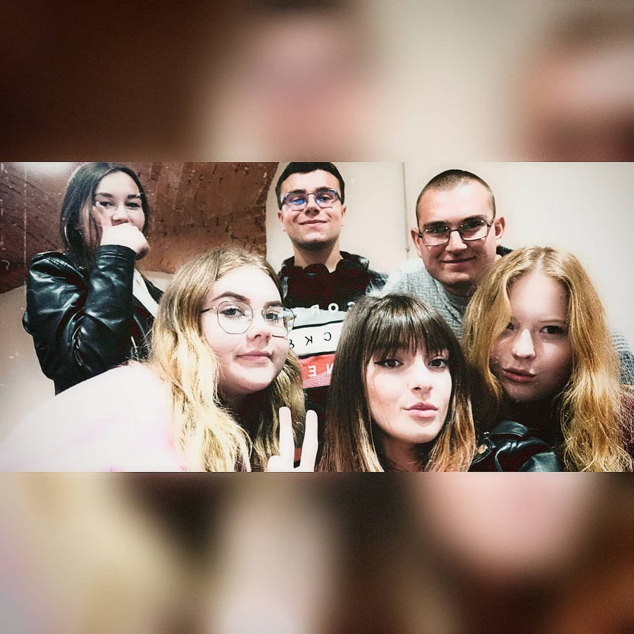
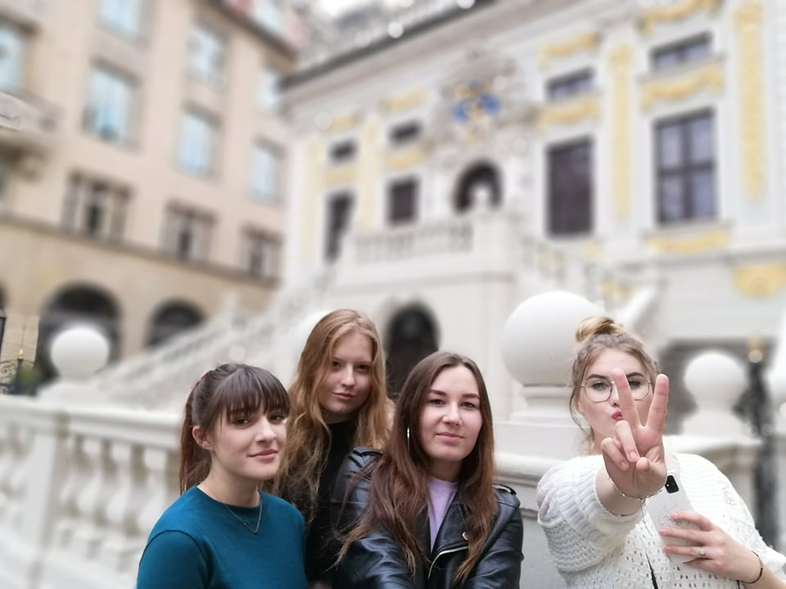
W piątek 8 października 2021 odbyło się bardzo miłe pożegnanie naszej grupy oraz zostały nam wręczone certyfikaty ukończenia praktyki.
Nastepnego dnia wyjechaliśmy stęsknieni za naszym miastem oraz rodzinami. Po 5 godzinach wszyscy zdrowi i szczęśliwi dotarliśmy do Barlinka i potem w małej grupie do Choszczna.

Slide 13
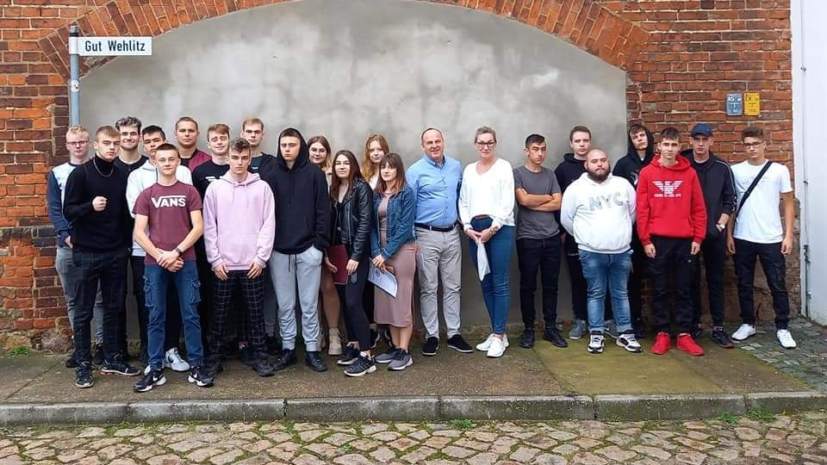
Ten wyjazd był dla nas bardzo ciekawym doświadczeniem, który na pewno będziemy bardzo miło wspominać. Z pewnością dzięki temu, przełamaliśmy barierę językową oraz nabraliśmy większego doświadczenia w naszym przyszłym zawodzie, oraz z chęcią udałabym się jeszcze raz na takie praktyki.

Slide 14
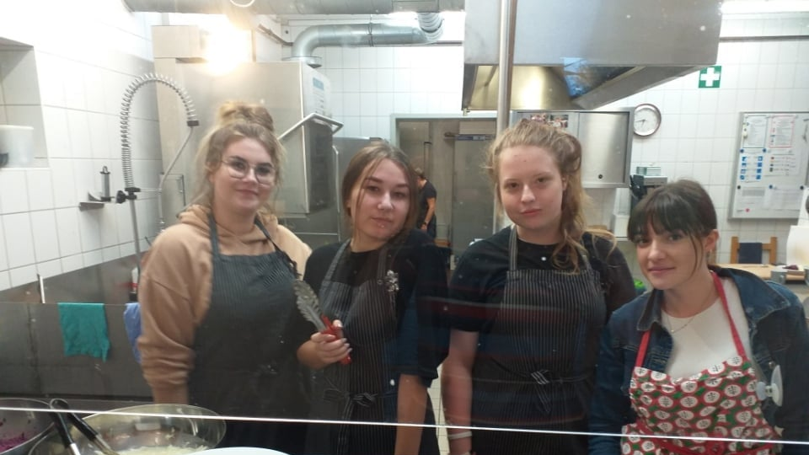
Opiekunowie: Marek Nowak, Lidia Michalska
Anna Sroka , Karolina Podsiedzi ​
​
Uczestnicy : Katarzyna Warszawiak, Marcjanna Wójcik, Roksana Jacewicz, Klaudia Nalewska oraz chłopcy z Barlinka
​
Organizatorzy: STOWARZYSZENIE WSPIERANIA EDUKACJI ZAWODOWEJ „WABAR „ w BARLINKU w ramach Konsorcjum realizuje Projekt „Kompetencje bez granic”

Slide 15
